Slide 1
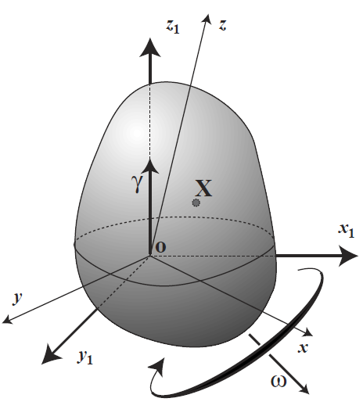
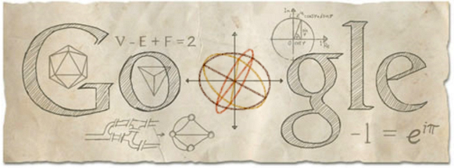
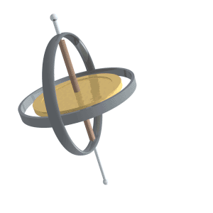
Алгоритм поиска полиномиальных интегралов движения в теориях гравитации
Уравнения Эйлера-Пуассона
$$J\dot{ω}+ω×\left(Jω\right)=X×γ$$
$$\dot{γ}+ω×γ=0$$
Три интеграла движения:
$$I_{1}=\frac{1}{2}\left(ω,Jω\right)+\left(X,γ\right),$$
$$I_{2}=\left(γ,Jω\right),$$
$$I_{3}=(γ,γ)$$
“Mathematical mermaid”
Волчок Эйлера:
$X_{1}=X_{2}=X_{3}=0$,
$$I_{4}=(Jω,Jω)$$
Волчок Лагранжа:
$$X_{1}=X_{2}=0, J_{1}=J_{2},$$
$$I_{4}=ω_{3}$$
Волчок Ковалевской:
$$X_{3}=0, J_{1}=J_{2}=2J_{3},$$
$I_{4}{=\{(ω_{1}+iω_{2})}^{2}$+$X_{1}\left(γ_{1}+iγ_{2}\right)$}{${(ω_{1}−iω_{2})}^{2}$+$X_{1}\left(γ_{1}−iγ_{2}\right)$}

Slide 2
Наблюдение: функции Гамильтона и интегралы движения обычно являются полиномами по импульсам
Движение в центральном поле: $\vec{F}=−\frac{k}{r^{2}}\vec{n},$
$$H=E=\frac{p^{2}}{2m}−\frac{k}{r},$$
$\vec{L}=\vec{r}×\vec{p}$,
интегралы движения:
$$\vec{A}=\vec{p}×\vec{L}−mk\vec{r}.$$
$$H=\frac{p_{x}^{2}}{2m}+\frac{p_{y}^{2}}{2m}+U(x,y)$$
Движение частицы на плоскости:
$$\left\{f,g\right\}=\sum_{i=1}^{n}{\left(\frac{∂f}{∂q_{i}}\frac{∂g}{∂p_{i}}−\frac{∂f}{∂p_{i}}\frac{∂g}{∂q_{i}}\right).}$$
Интеграл движения определяется как
$$\dot{I}=\left\{I,H\right\}=0,$$
где
Предположим, что
$$I=ap_{x}+bp_{y}$$
является интегралом движения. Тогда:
$$0=\left\{I,H\right\}=−a\frac{∂U}{∂x}−b\frac{∂U}{∂y}.$$
Например, если потенциал не зависит от
то, выбирая
$$x,$$
$$a=1,b=0,$$
получим интеграл движения
$$I=p_{x}.$$

Slide 3
Алгоритм Уиттекера
Скобка Пуассона для двух полиномов по импульсам также является полиномом по импульсам.
Значит, для функции Гамильтона, полиномиальной по импульсам, удобно искать первые интегралы
в виде полиномов по импульсам:
$$H=\sum_{n=0}^{N}{a_{n}\left(q\right)p^{n}},$$
$$a_{2}=\frac{1}{2m}, a_{0}=V\left(q\right), H=\frac{p^{2}}{2m}+V\left(q\right);$$
например,
$$I=\sum_{m=0}^{M}{b_{m}\left(q\right)p^{m}}:$$
используем подстановку
$$\left\{H,I\right\}=\sum_{n,m}{\left({ma}_{n}^{′}b_{m}p^{n+m−1}−{na_{n}b}_{m}^{′}p^{n+m−1}\right)=\sum_{k}{c_{k}p^{k}}}$$
Скобка Пуассона равна нулю, если все
$$c_{k}=0.$$
Однако
$$q$$
и
$$p,$$
как правило, являются векторами, что сильно затрудняет вычисления

Slide 4
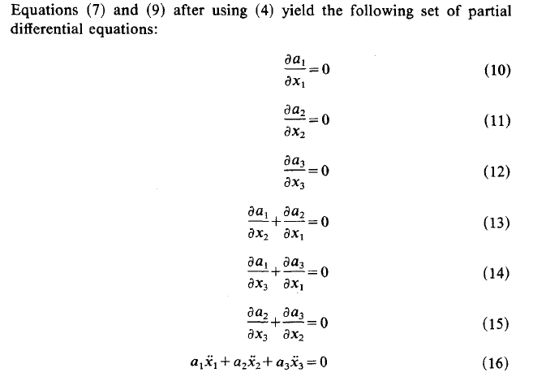
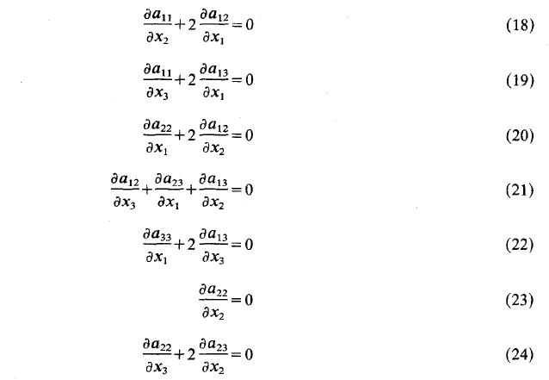
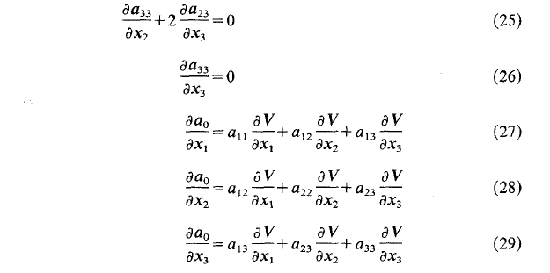
Примеры реализации алгоритма Уиттекера
Задача Уиттекера: какого вида должна быть потенциальная энергия,
чтобы при плоском движении
существовал дополнительный квадратичный интеграл:
Необходимо решить систему уравнений на коэффициенты:

Slide 5
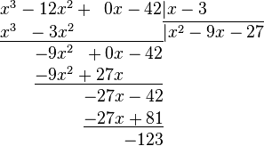
характерные свойства динамических систем в теориях гравитации
Классические методы динамических систем проистекают из классических конкретных задач:
движение материальной точки, твердого тела, осцилляции и т.п.
Современные теории в области гравитации:
отличаются крайним разнообразием,
конкретное представление для каждой модели зависит от выбора
координат/калибровок/размерных редукций и т.п.
- приводят к динамическим системам, не похожим на классические
Для динамических систем характерно наличие связи
$$H=0.$$
Например, уравнение Фридмана
Тогда условие для существования интеграла движения
может быть изменено:
$$\left\{H,I\right\}=K=HQ+R=0$$
(частные интегралы движения)
равно нулю, если частное
$$R=0,$$
а не делимое
$$K=0.$$
В пространстве полиномов
$$R$$
$$K.$$
содержит намного меньше коэффициентов, чем

Slide 6
Модификация алгоритма Уиттекера
(1) В соответствии с формализмом ОТО пользуемся ковариантным представлением
Представление для полиномов без выбора базиса – симметрическая алгебра:
коэффициенты полиномов - не числа, а симметричные тензоры:
$$I_{d}=\sum_{n=0}^{d}{b_{n}p^{n}≡b_{0}+\sum_{n=1}^{d}{b_{k_{1}..k_{n}}p^{k_{1}}∙..∙p^{k_{n}},}}$$
$$b_{n}− симметричный тензор ранга n$$
Умножение симметричных тензоров – симметризованное внешнее произведение
$$a_{k}⊙b_{n}=c_{n+k}$$
$$L_{b_{n}}a_{k}=Sym\left(\sum_{r=1}^{n}{\sum_{m_{r}}^{N}{b^{m_{1}..m_{r}..m_{n}}∂_{m_{r}}a^{l_{1}..l_{k}}−}}\sum_{r=1}^{k}{\sum_{l_{r}}^{N}{{∂_{l_{r}}b}^{m_{1}..m_{n}}a^{l_{1}..{l_{r}..l}_{k}}}}\right)=c_{n+k−1}$$
Скобка Шутена
задает алгебру Пуассона для полиномов в представлении симметрической алгебры:
$$H_{g}=\sum_{n=0}^{g}{a_{n}p^{n}}$$
для
и
$$I_{d}$$
скобка Пуассона
$$\left\{H_{g},I_{d}\right\}=K_{g+d−1},$$
$$c_{n}=\sum_{k+m−1=n}{L_{b_{m}}a_{k}}$$
где коэффициенты полинома
$$K_{g+d−1}:$$

Slide 7
Модификация алгоритма Уиттекера
(2) Осуществляем факторизацию скобки Пуассона, ослабляя условия на коэффициенты
Условие существования интеграла движения:
$$\left\{H_{g},I_{d}\right\}=K_{g+d−1}=V_{d−1}⊙H_{g}$$
Вместо «обычной» системы уравнений на коэффициенты: $c_{n}=0 ∀ n=0..(g+d−1)$
$$c_{n}=\sum_{m+k=n}{v_{m}}⊙a_{k},$$
получаем систему
$$n=0..\left(g+d−1\right).$$
При $v_{m}=0$ будет «обычная» система. При других $v_{m}$ - новые интегралы движения.
Самые простые системы для гамильтониана
$$H_{2}=a_{0}+a_{2}p^{2}≡A^{ij}{(q)p}_{i}p_{j}+U(q)$$
Скобка Пуассона с $H_{2}$ разделяет множество полиномов на четное и нечетное факторпространства:
$$I_{d}→I_{2s+ε}≡\sum_{n=0}^{s}{b_{2n+ε}p^{2n+ε}.}$$
Тогда получаем ОДНО уравнение вместо системы:
$$\sum_{n=0}^{s+ε}{{(−a_{0})}^{n}{(a_{2}^{})}^{⊙(s+ε−n)}⊙c_{2n+1−ε}=0}$$
$$\left\{H_{2},I_{2s+ε}\right\}|_{H_{2}=0}=0$$
если

Slide 8
Пример реализации алгоритма в стандартном пакете тензорных вычислений программы Maple

Slide 9
Примеры полученных результатов
Рассмотрим достаточно общую D=2 дилатонную гравитацию
$L=\sqrt{−g}\left[φR+W\left(φ\right){\left(∇φ\right)}^{2}+Z\left(φ\right){\left(∇ψ\right)}^{2}+U(φ,ψ)\right]$,
которая порождает динамическую систему
$$L=s\left[h^{−1}\dot{h}\dot{φ}+W{\dot{φ}}^{2}−Z{\dot{ψ}}^{2}\right]−s^{−1}hU\left(φ,ψ\right).$$
Мы можем выбрать удобные переменные
$$\dot{F}=h^{−1}\dot{h}+W\left(φ\right)\dot{φ},$$
$$\dot{φ}=s\left(φ\right)\dot{φ}.$$
$$Ω=exp⁡(−\int{W(φ)}dφ)$$
Получим
$$H=\dot{F}\dot{φ}−sZ{\dot{ψ}}^{2}+s^{−1}ΩUe^{F}=0,$$
где
Вспомним задачу Уиттекера: при каких потенциалах $sZ, s^{−1}ΩU$ существует
ДВА дополнительных квадратичных интеграла движения?
найдены благодаря факторизации скобки Пуассона

